Slide 1


Possibili interventi gestionali nella Piana di Tarquinia
Tarquinia, 29 Aprile 2023

Slide 2
Attività nel caso studio della Piana di Tarquinia
Identificazione delle principali ‘sfide’
Promozione di agricoltura sostenibile (in grado di garantire profitto e benessere per le comunità, la produzione di cibo in quantità adeguata e di buona qualità, la salvaguardia dello stato qualitativo e quantitativo delle risorse idriche)
Protezione del Sistema ambientale lago – fiume (Marta) – costa (al fine di garantire un’adeguata conservazione dell’ecosistema e di valorizzare il paesaggio)
Qualità delle acque superficiali (fiume Marta, mare)
Qualità delle acque sotterranee
Produttività e sostenibilità dell’agricoltura
Quantità e disponibilità delle risorse idriche
Qualità dell’ambiente (controllo dell’erosione, recupero degli ecosistemi)
Riduzione degli impatti di eventi estremi climatici (piene)

Slide 3
Attività nel caso studio della Piana di Tarquinia
Obiettivi
La sessione di discussione ha l’obiettivo di raccogliere suggerimenti in merito a possibili interventi, di varia natura, per rendere la Piana di Tarquinia capace di affrontare le «sfide» definite in precedenza.
La sessione è organizzata in maniera interattiva e si prefigge di raccogliere contributi sui seguenti elementi:
- Principali obiettivi da raggiungere
- Definizione di uno scenario futuro
- Identificazione delle possibili misure
- Possibili ostacoli.

Slide 4
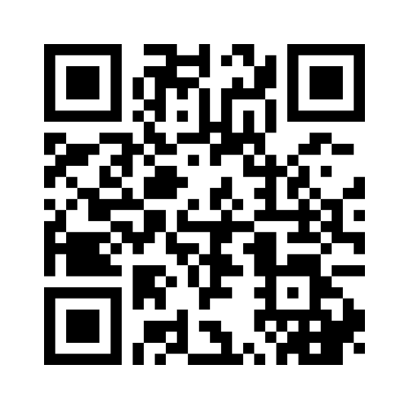
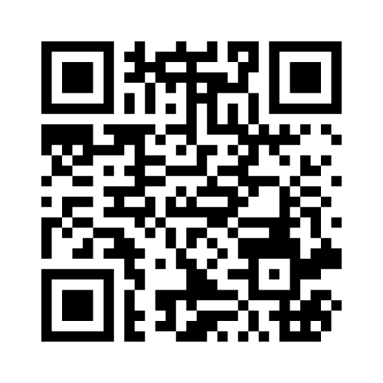
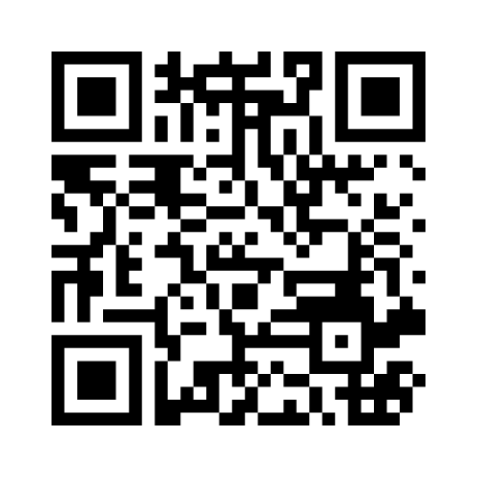
Attività nel caso studio della Piana di Tarquinia
Mentimeter per raccogliere contributi
Obiettivi e scenario di riferimento
Scenario ideale e misure da adottare
Barriere da superare

